Slide 1
Подсистема
«ЦИФРОВОЙ ПОМОЩНИК УЧИТЕЛЯ»
ФГИС «Моя школа» - помощник профессиональному росту
Российская Федерация
Министерство образования и молодежной политики Свердловской области
ГБОУ СО «Ачитская школа-интернат»
Крашенинникова Т.Г

Slide 2
Основные возможности
Анализ компетенций, определение ваших сильных сторон и зон роста.
Личное портфолио ваших профессиональных достижений.
Подготовка к аттестации с помощью удобного конструктора и визуального отслеживания прогресса.
Выбор программ дополнительного образования.
Календарь событий регионального и федерального уровня.

Slide 3
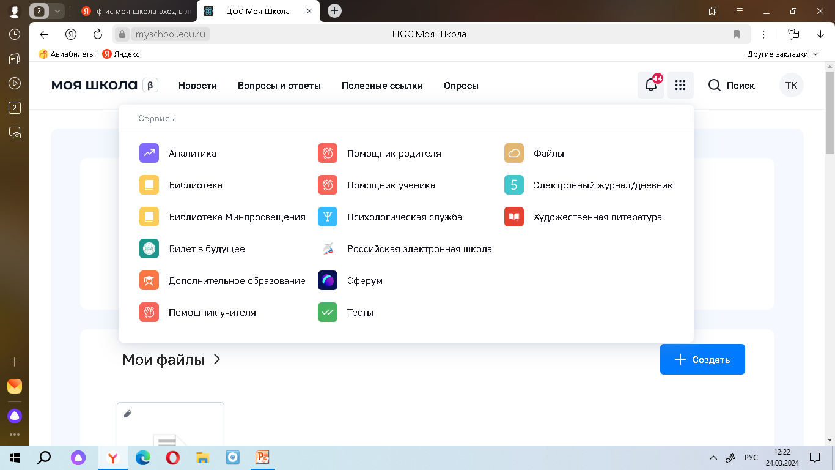

Slide 4
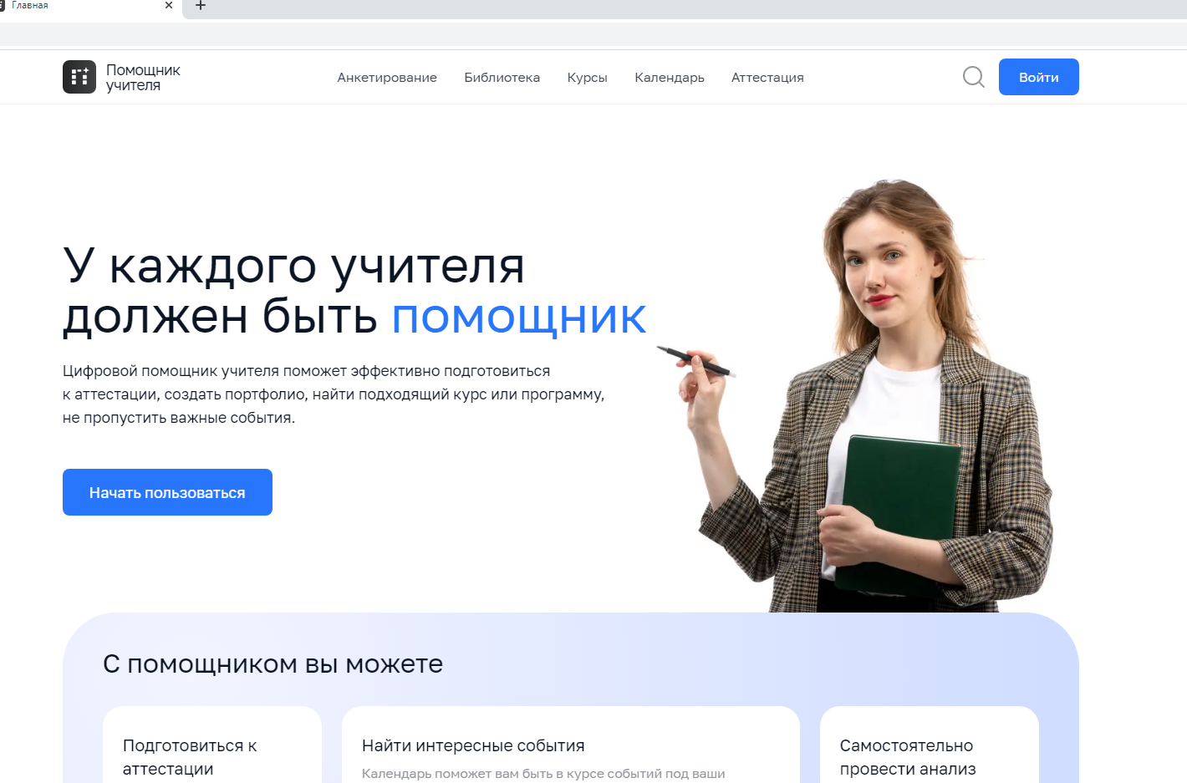

Slide 5
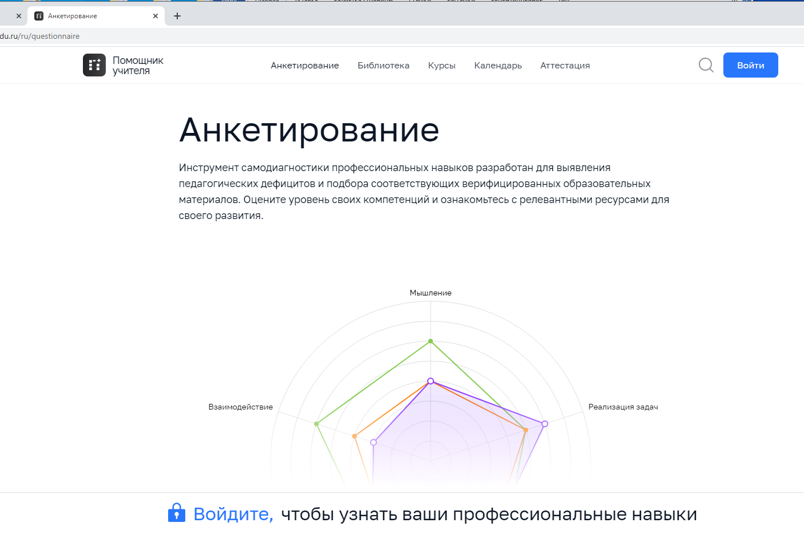
АНКЕТИРОВАНИЕ

Slide 6
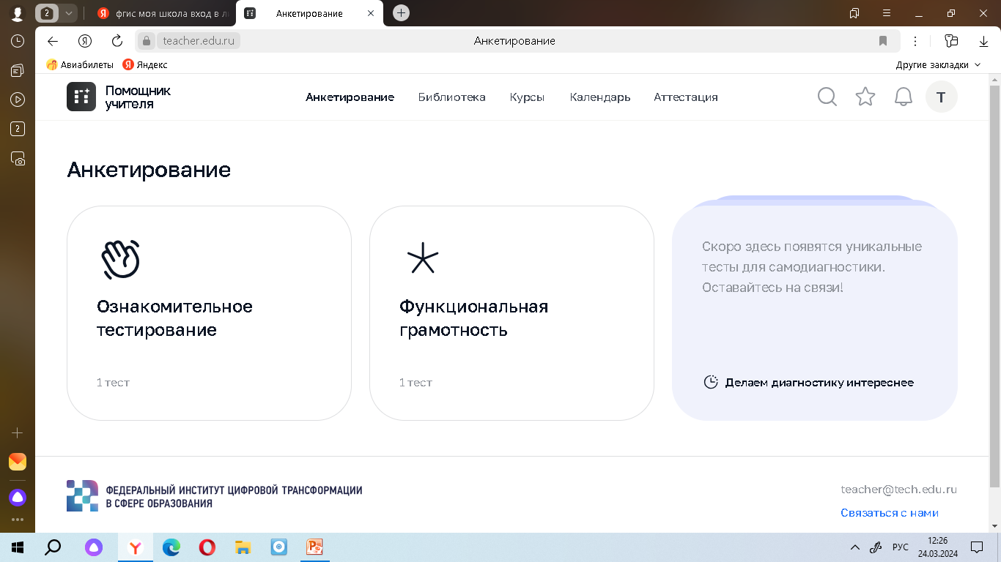

Slide 7
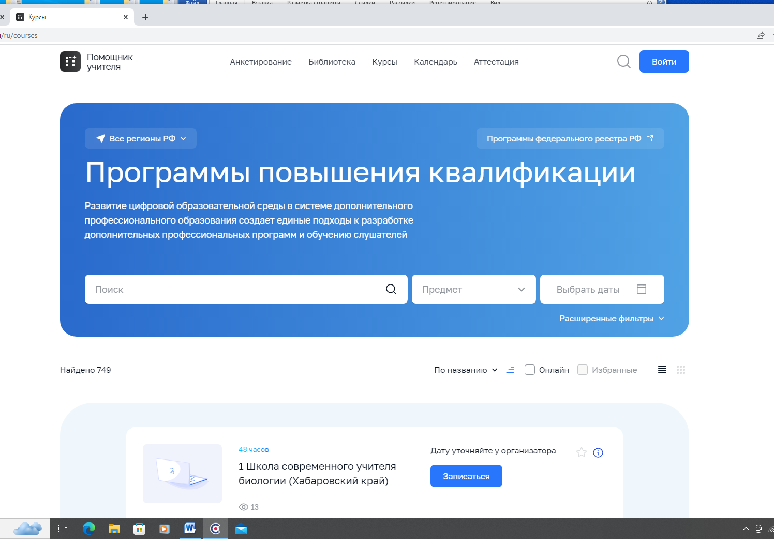
ПОВЫШЕНИЕ КВАЛИФИКАЦИИ
.

Slide 8
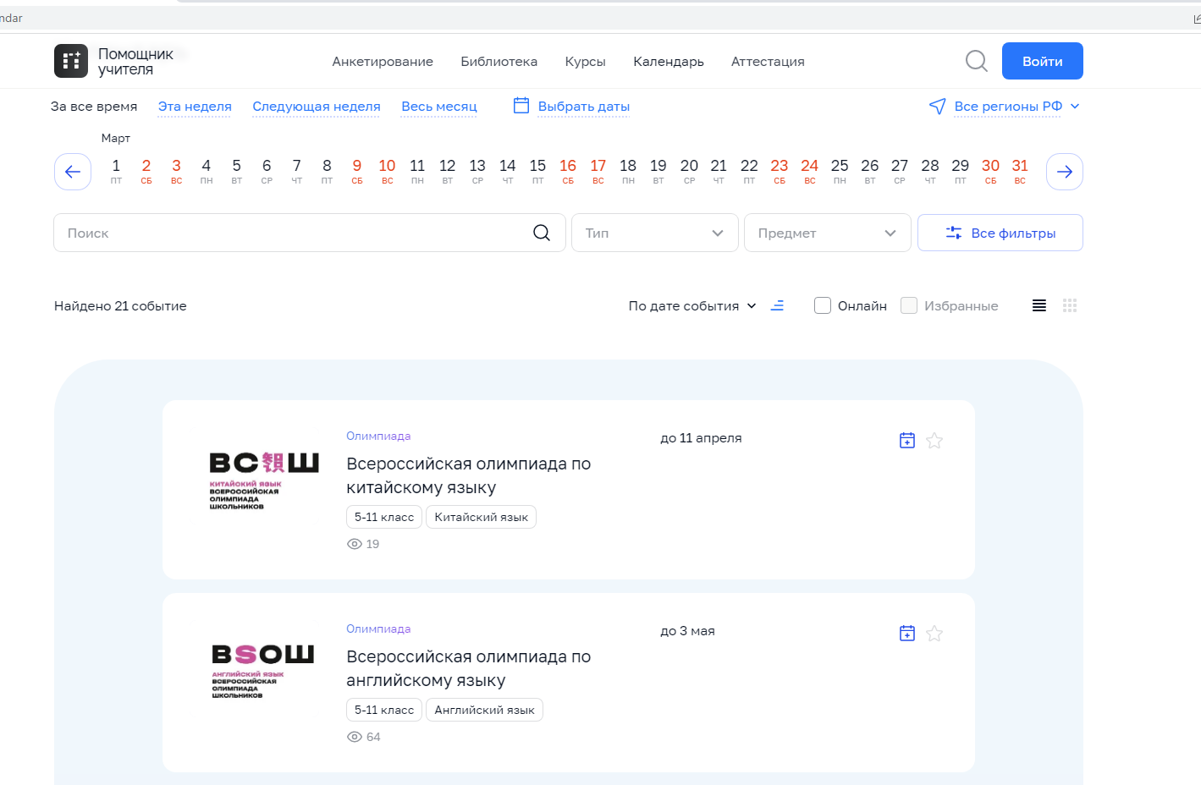
Календарь

Slide 9
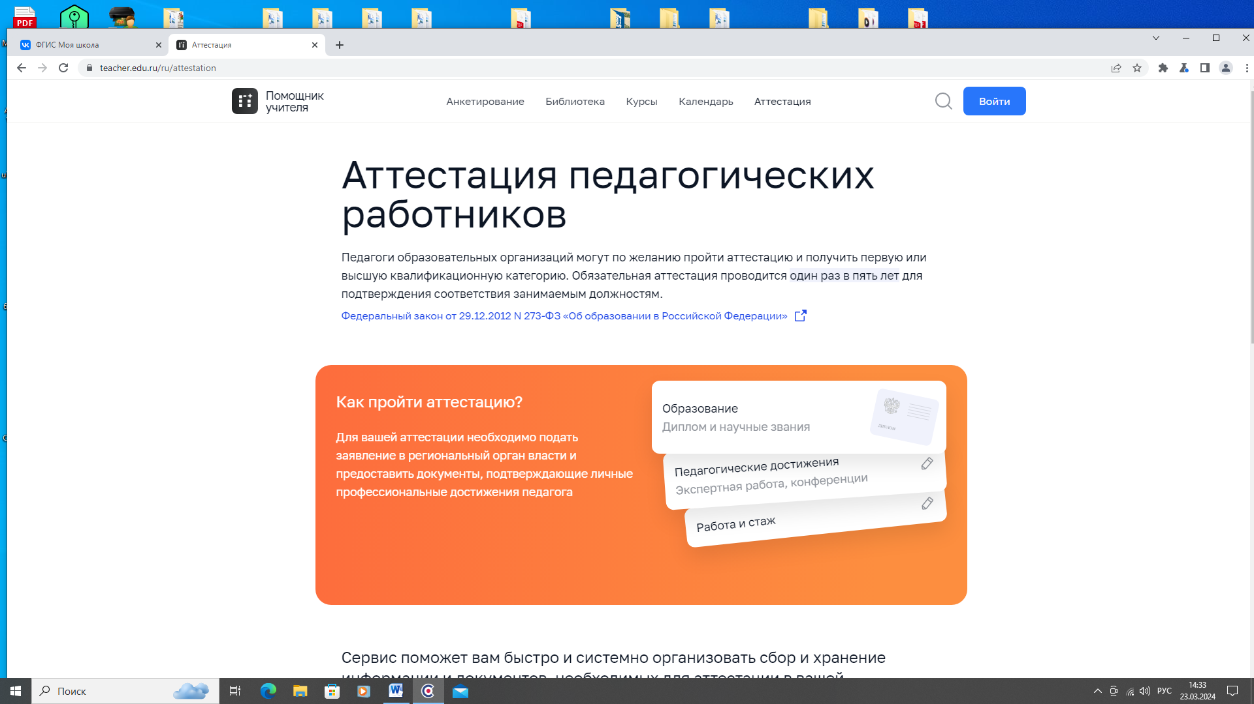
АТТЕСТАЦИЯ

Slide 10
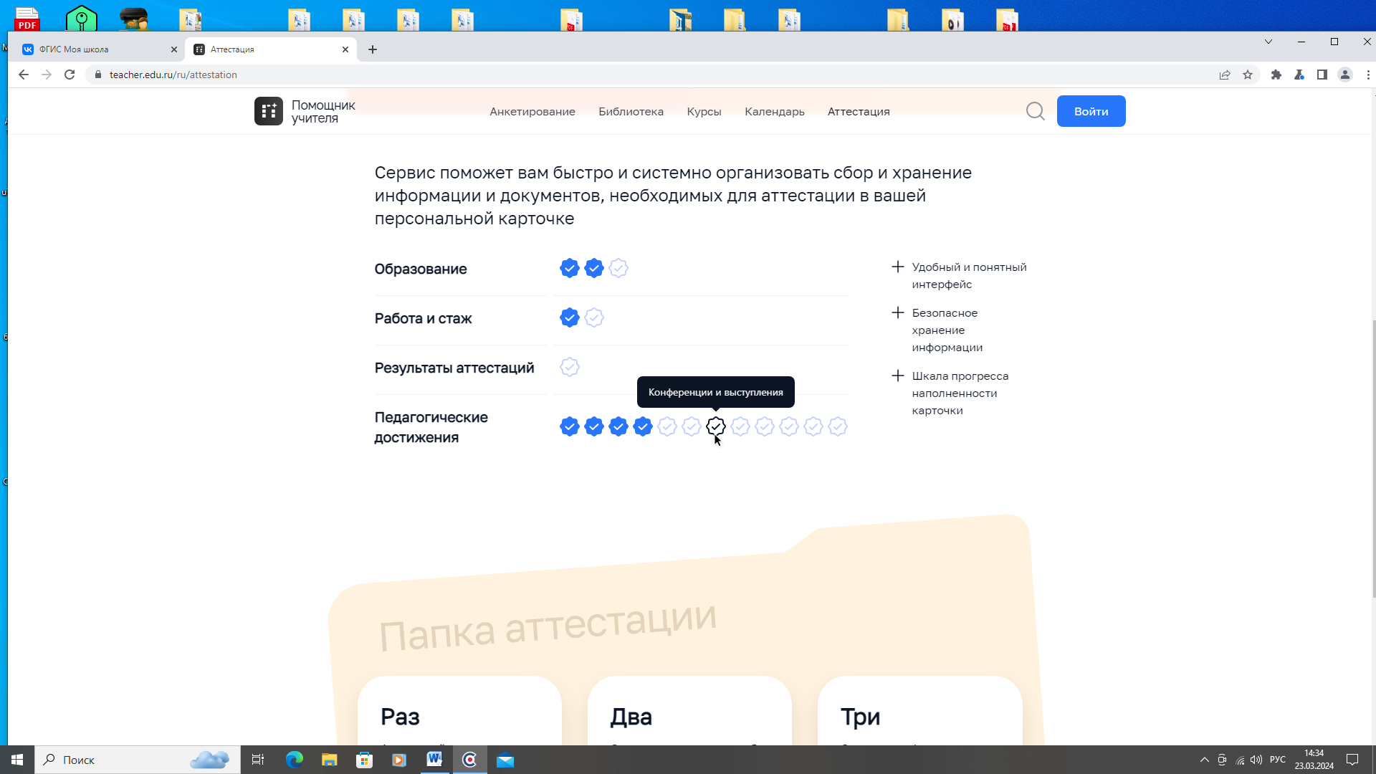

Slide 11
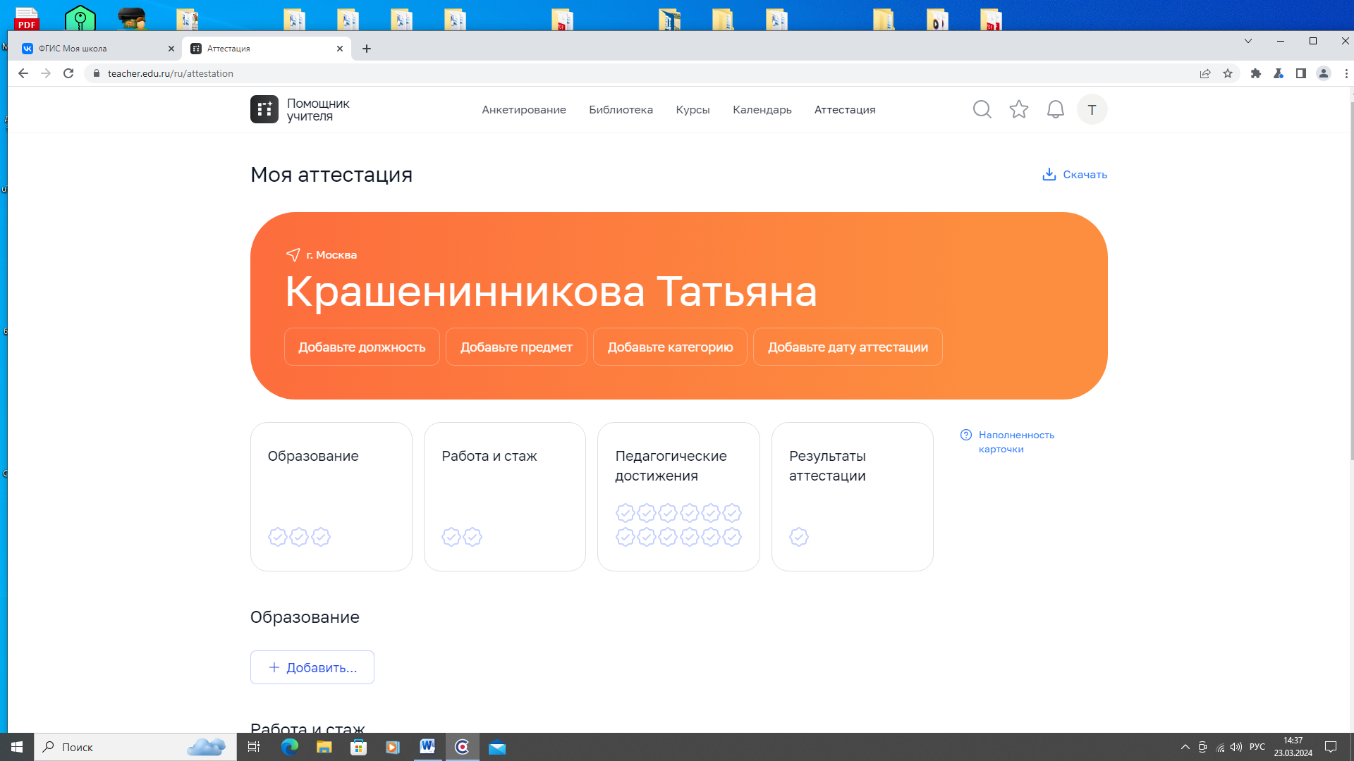

Slide 12
Повышение квалификации и непрерывный профессиональный рост преподавателей — ключевые особенности современного образовательного процесса.
Положитесь в этом на
«Цифрового помощника учителя»!

Slide 13
Спасибо за внимание !
www.themegallery.com

Slide 14
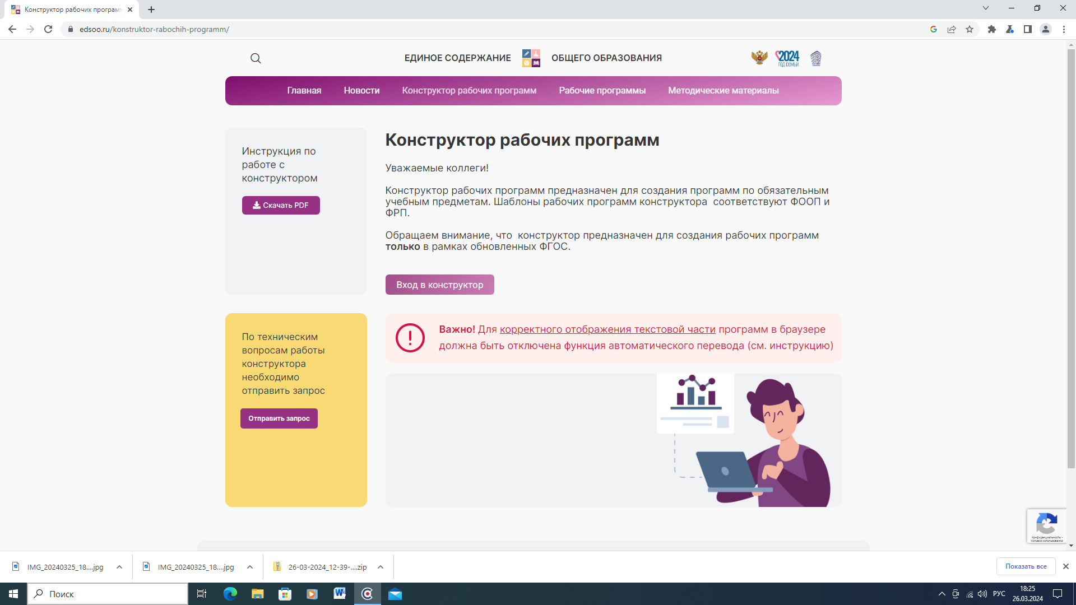

Slide 15
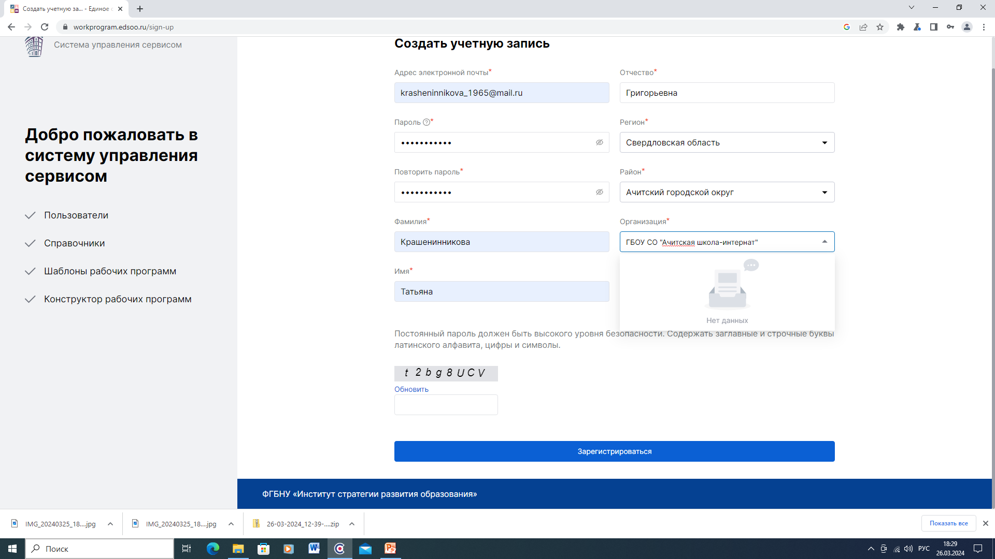

Slide 16
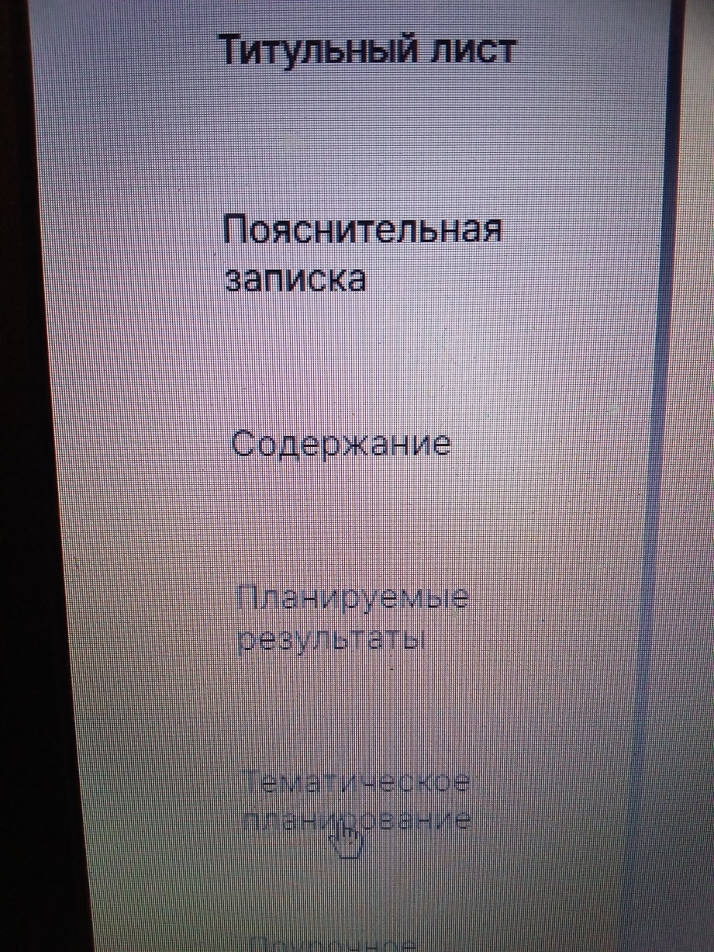
Конструктор рабочих программ

Slide 17
